Slide 1
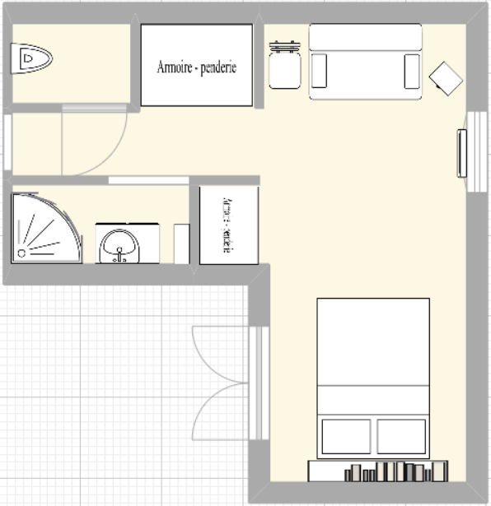
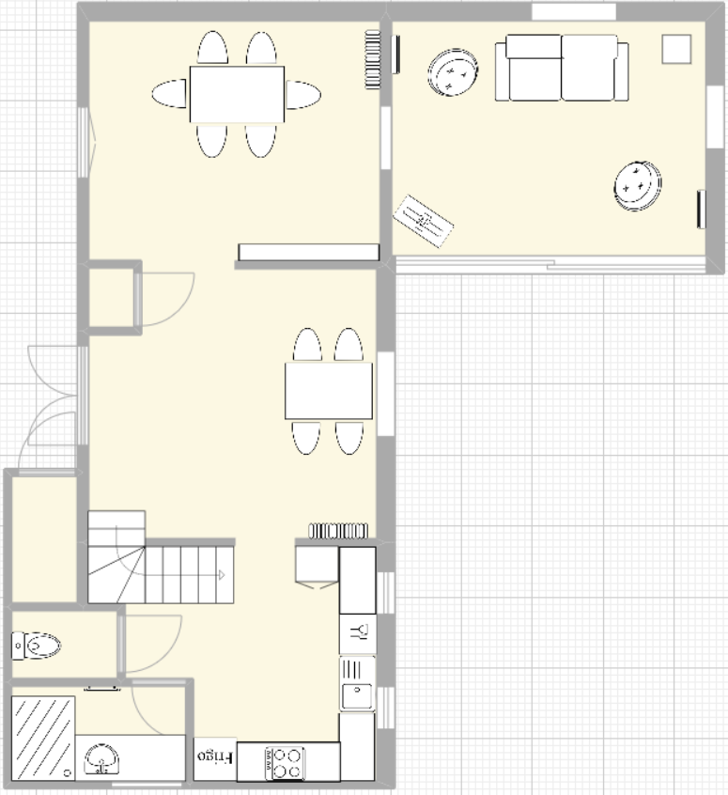
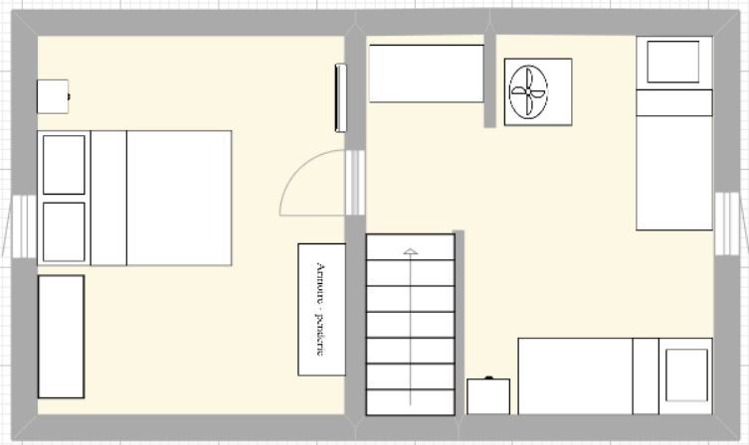
REZ-DE-CHAUSSEE
ETANG
Chambre parentale
TERRASSE
entrée
ETAGE

